Slide 1
Лесные птицы

Slide 2
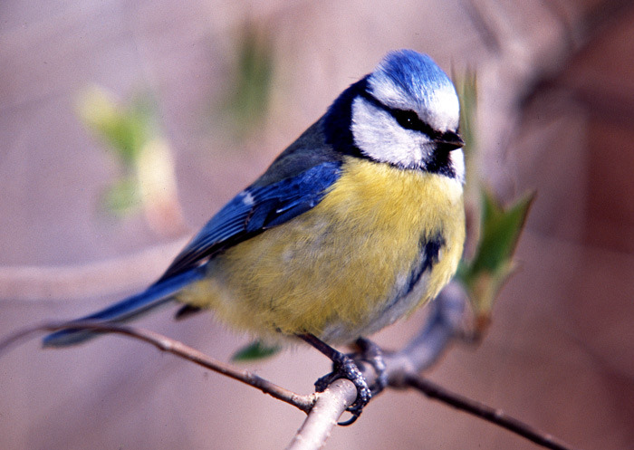
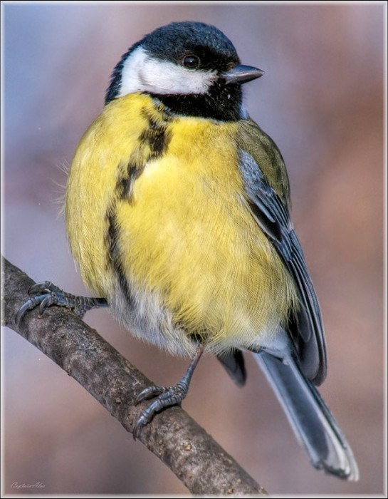
Большая синица.
Большая синица - самая крупная синица нашей страны; размером она примерно с воробья и имеет довольно яркое оперение. Голова, горло, полоса вдоль груди и подхвостье черные, крылья и хвост голубоватые, спинка желто-зеленая или голубовато-серая, брюшко чаще желтое, а щеки и пятно на затылке белые. Большая синица широко распространена в смешанных и лиственных лесах, парках и садах. Отличается чрезвычайной подвижностью и ловкостью. Эта синица - птица оседлая, кочует лишь местами.

Slide 3
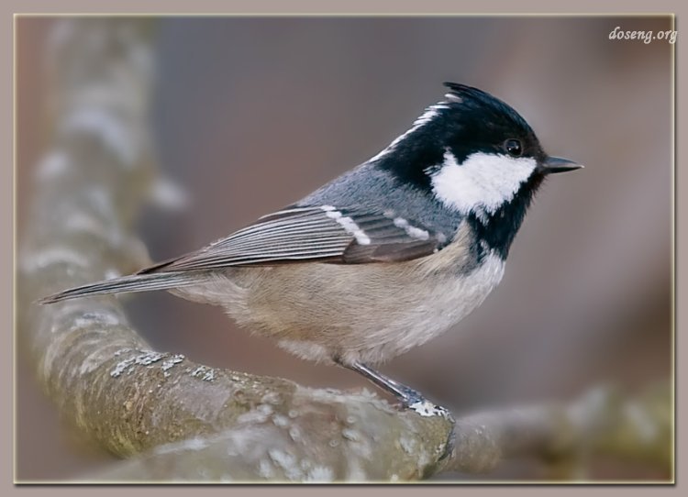
Московка
Московка - самая маленькая синица, весит всего лишь 9 грамм. Головка черная с белыми щечками; верх голубовато-серый. На крыле хорошо видны белые пятна. На горле большое черное пятно. Низ синевато-серый с бурым налетом. Московка предпочитает жить в еловых лесах. В южных местах оседлая или частично кочующая птица, а в северных - перелетная

Slide 4
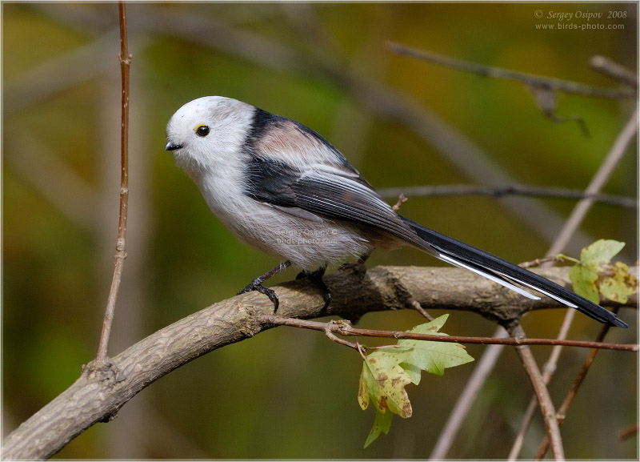
Длиннохвостая синица.
Длиннохвостая синица - одна из мелких толстоклювых синиц, весит 8-9 г. Оперение ее очень пушистое, издали птичка кажется шариком с длинных хвостом. Напоминает она разливательную ложку, поэтому народное название этой синички - ополовник. В ее окраске сочетается белый цвет (голова, шея, нижняя часть тела), черный (спина и крылья) и розовато-белый (бока и крылья). Птица оседлая, местами кочует. Живет в лиственных и смешанных лесах.

Slide 5
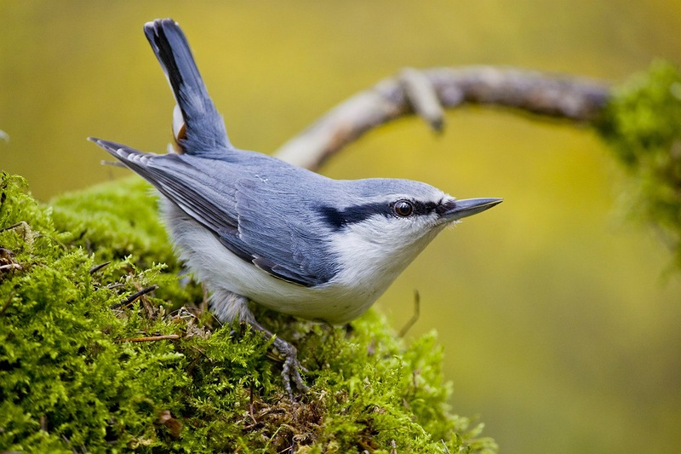
Обыкновенный поползень.
Обыкновенный поползень размером с воробья. Окраска спинной стороны тела голубовато-серая, брюшной -белая с примесью рыжеватых тонов. От клюва к затылку проходит черная полоса. На хвосте есть белые пятна. Живет в хвойных и смешанных лесах. Это единственная птица, способная передвигаться по стволу вниз головой. Птица оседлая и частично кочующая.

Slide 6
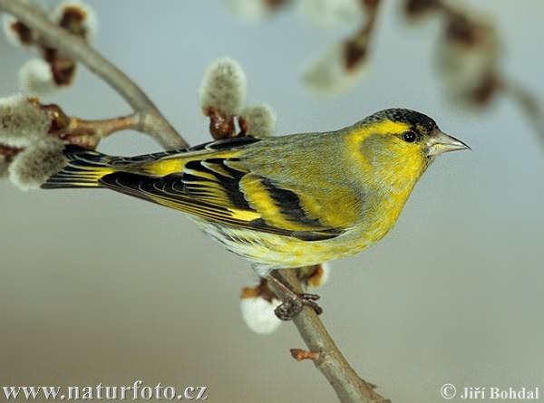
Чиж.
Чиж размером несколько меньше воробья. Общая окраска оперения зеленовато-желтая, сверху темная, а снизу светлая; по всему телу много пестрин. У самца черные «шапочка» и подбородок. Оперение самки серовато-бурое с темными пестринами. Клюв короткий конической формы. Обитает в еловых лесах с примесью березы, ольхи и других лиственных деревьев. Во время полета издает призывный крик, звучащий примерно так «чижик, чижик». Это кочующая и частично перелетная птица.

Slide 7
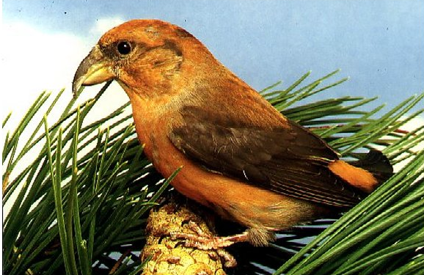
Клест.
Клест - величиной немногим больше воробья. В оперении самца преобладают коричнево-красные тона, а у самки - зеленый цвет. Молодые птицы зеленовато-серые. Клюв у клеста перекрещенный. Ноги сильные с цепкими когтями. Обитает в хвойных и смешанных лесах, предпочитая еловые. Особенность клеста в том, что он выводит птенцов не только весной, но и зимой. Ведет кочующий образ жизни

Slide 8
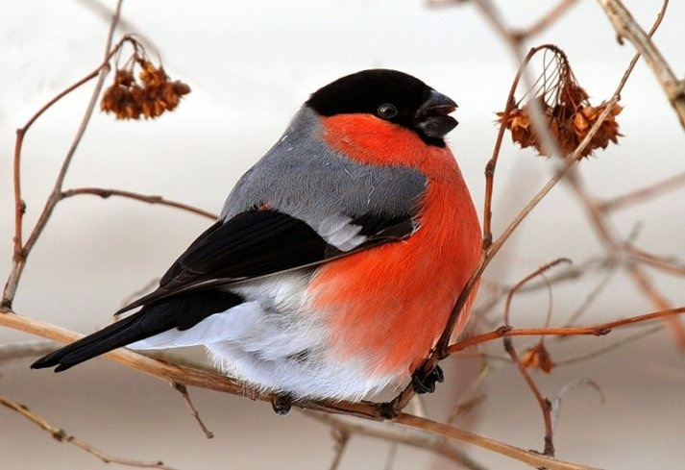
Снегирь.
Снегирь размером немногим больше воробья. Окраска оперения очень красивая. Нижняя часть тела самцов кирпично - розовая, спина - пепельно-серая; верх головы, крылья и хвост блестяще-черный. У самок красный цвет замещен буровато-серым. Снегирь- обитатель таежных лесов, но во время гнездовий иногда встречается в смешанных лесах. Зимой снегирь кочует, однако часть птиц остается на местах гнездовий. В начале зимы снегири в большом количестве появляются в центральных областях нашей страны, в ее городах и селах.

Slide 9
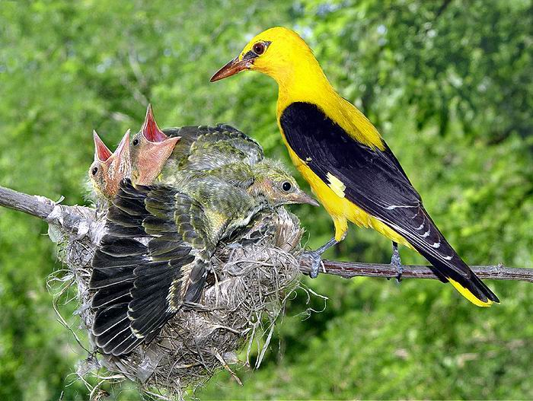
Иволга.
Иволга - одна из красивейших лесных птиц, размером несколько крупнее скворца. Оперение самца ярко – желтое, крылья и хвост - черные. Самка окрашена более тускло - сверху она зеленовато-серая, а низ ее желтовато-белый, с редкими продольными бурыми пестринами. Ее прение напоминает звук флейты. Иволга обитает в широколиственных и смешанных лесах, рощах, парках, везде очень скрытна, держится в густой кроне деревьев. Птица перелетная.

Slide 10
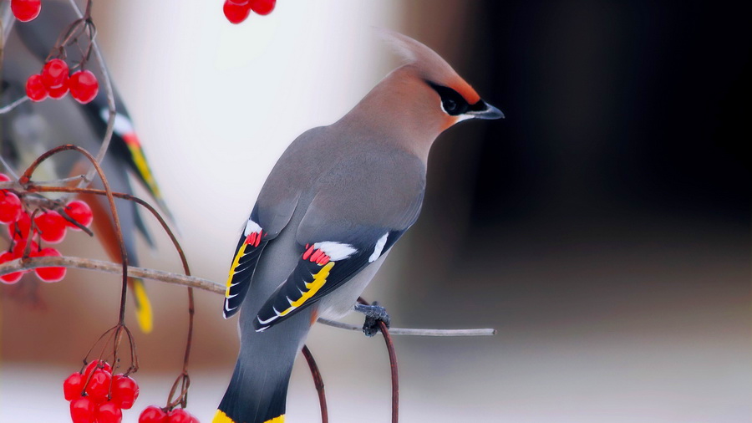
Обыкновенный свиристель.
Обыкновенный свиристель размером со скворца . Общий тон окраски оперения пепельно-серый с красновато-бурым оттенком, более темным на верхней стороне тела. Перья на голове удлинены и образуют хохолок, который птица то опускает и прижимает к затылку, то поднимает. Лоб коричнево-бурый, а на щеках широкие черные полосы. Крылья и хвост черные, с ярко-желтыми полосами. Самки окрашены более тускло. Обыкновенный свиристель обитает в хвойных и смешанных лесах.

Slide 11
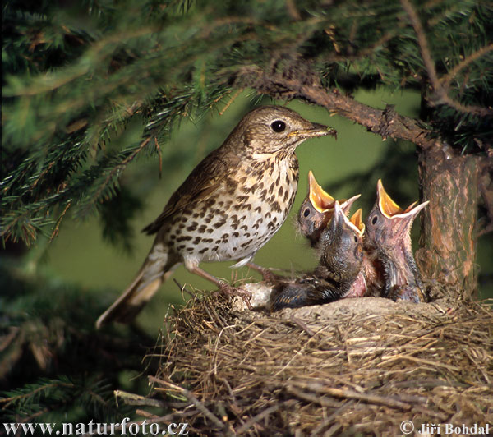
Певчий дрозд.
Певчий дрозд размером несколько больше скворца. Оперение пестрое: верх буровато-серый, а низ - желтовато-бурый с темными пятнами; перья под крылом желтовато-охристые. Молодые окрашены тоже пестро, верх у них в светлых ржавых пятнах. Живет в смешанных и лиственных лесах . Принадлежит к группе перелетных птиц.

Slide 12
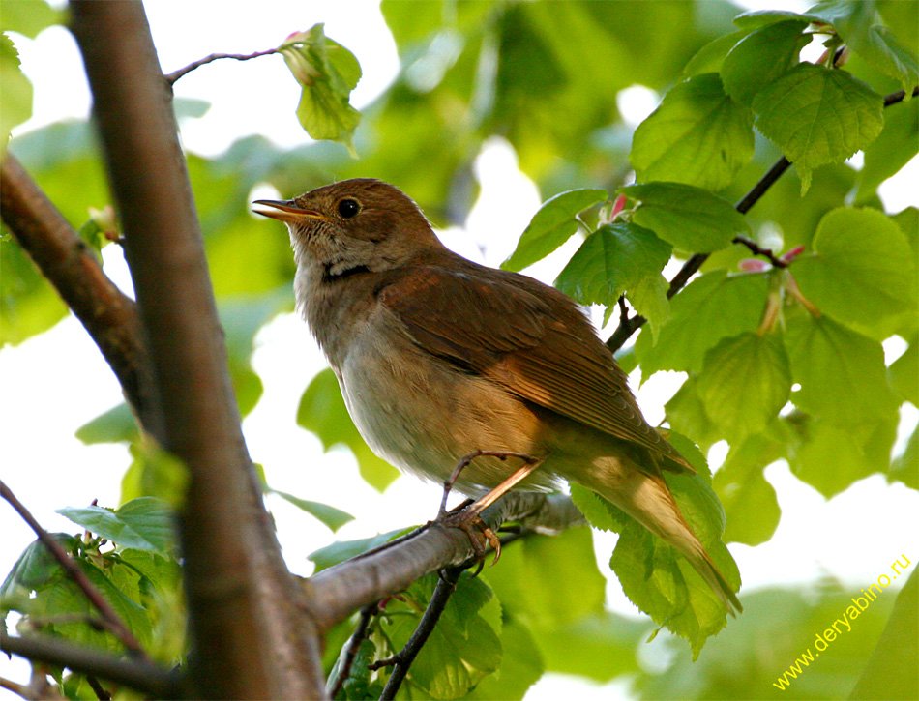
Обыкновенный соловей.
Обыкновенный соловей - небольшая, немногим более воробья, птичка. Окраска ее невзрачная: спина, крылья и хвост буровато-серые, низ оперения - белесый с легким серовато-охристым оттенком, клюв и ноги бурые. Соловей обитает в густых тенистых кустарниках лиственного и смешанного леса, в парках недалеко от воды или в сырых местах. Эта птица осторожная, пугливая. Известна своим мелодичным пением. Обыкновенный соловей - птица перелетная, зимует на юге Восточной Африки.

Slide 13
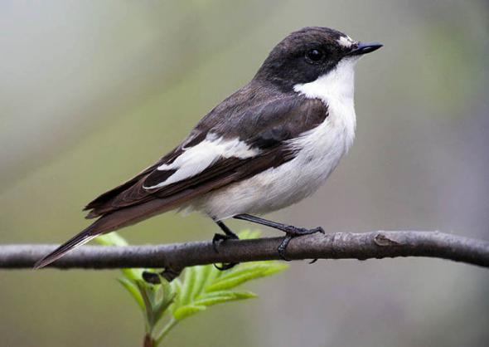
Мухоловка-пеструшка.
Мухоловка-пеструшка несколько меньше воробья. Окраска оперения у самца контрастная, черно-белая. Спинная сторона тела черная, на лбу белое пятно, хвост буровато-черный с белой каемкой по краям. Брюшная сторона белая. Крыло темно-бурое с большим белым пятном. Самка окрашена более тускло: черные тона в оперении замещены серовато-бурыми. Живет в высокоствольных смешанных и лиственных лесах, парках и садах.

Slide 14
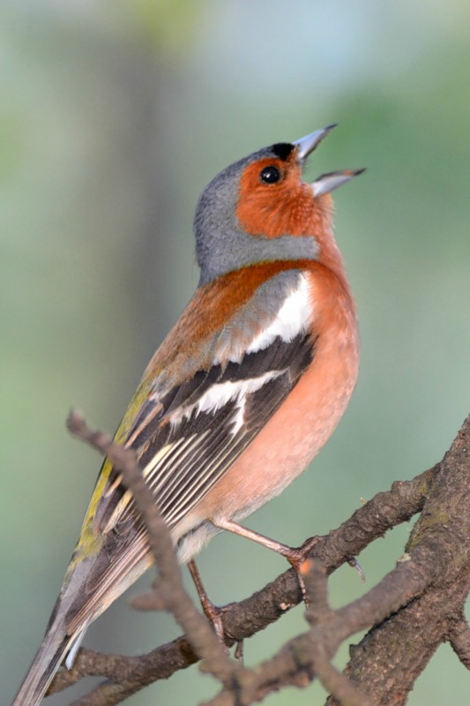
Зяблик.
Зяблик - одна из широко распространенных в нашей стране птиц. У самца оперение спинки серо-бурого цвета, надхвостье зеленоватое; низ и щеки - темно-коричневые; голова и клюв - голубовато-серые. На лбу есть черное пятно, а на крыле оно белое. В окраске оперения самки преобладают серовато-бурые тона. Обитает в разнообразных лесах, нередко поселяется в парках, городских скверах.

